Slide 1
eObrazovanje – izvođenje nastave
Katedra za informatiku
Univerzitet u Novom Sadu
Fakultet tehničkih nauka

Slide 2
Postavljanje kursa
Dve grupe sistema za kreiranje, odnosno publikovanje elektronskih nastavnih kurseva:
Learning Content Management Systems (LCMS)
Repozitorijumi kurseva

Slide 3
LCMS
Kreiranje, upravljanje i isporuka nastavnog sadržaja
Nije zadužen za korišćenje nastavnih sadržaja, odnosno za izvođenje elektronske nastave

Slide 4
Repozitorijumi kurseva
Publikovanje kurseva bez podrške za kreiranje nastavnog sadržaja
Ovakav način upravljanja kursevima se najčešće obezbeđuje putem internet repozitorijuma kurseva
Repozitorijum obezbeđuje javno dostupno okruženje za skladištenje i isporuku nastavnih kurseva.

Slide 5
Popularni repozitorijumi kurseva
Lokalni univerzitetski repozitorijumi:
MIT OpenCourseWare (MIT)
Open Learning Initiative (Carnegie Mellon University)
LearningSpace (The Open University)
Objedinjavanje lokalnih repozitorijuma
OpenCourseWare
Nevezani za konkretnu instituciju:
MERLOT
Curriki
Connexions
Khan Academy

Slide 6
Izvođenje elektronske nastave
Najčešće se vrši u specijalizovanim aplikacijama – Learning Management Systems (LMS)
LMS - softverski sistem za kreiranje, skladištenje, upravljanje i korišćenje nastavnog sadržaja
“Zadatak LMS je da obezbedi infrastrukturu koja obezbeđuje isporuku i upravljanje nastavnim sadržajem, identifikaciju i evaluaciju individualnih i organizacionih nastavnih ciljeva, praćenje napretka u ostvarivanju tih ciljeva, i vrši sakupljanje i prikaz podataka za nadgledanje nastavnog procesa”.

Slide 7
Funkcionalnosti LMS
Upravljanje nastavnim resursima i učesnicima u sistemu:
administracija nastavnog plana
administracija nastavnog sadržaja
kreiranje sadržaja
kreiranje i izrada testova
ocenjivanje
vremenski raspored događaja

Slide 8
Funkcionalnosti LMS
Komunikacija i saradnja među učesnicima u sistemu:
obaveštenja
elektronska pošta
saradnju zajedničkim uređivanjem sadržaja (npr. wiki stranice)
razgovor u realnom vremenu (chat)
forum za diskusije

Slide 9
Funkcionalnosti LMS
Administracija sistema:
administracija korisničkih naloga
organizacija prikaza – raspored i izgled elemenata korisničkog interfejsa
nadgledanje sistema
eksport/import podataka
ažuriranje – preuzimanje zakrpa sistema, kao i prelazak na noviju verziju sistema

Slide 10
Popularni LMS
Komercijalni LMS
Blackboard Learn
Desire2Learn
Pearson eCollege Learning Studio
Besplatni LMS otvorenog koda
Moodle
Sakai
Canvas

Slide 11
Repozitorijumi kurseva kao platforme za izvođenje nastave
Neki repozitorijumi pružaju mogućnost i online pohađanja nastave
U odnosu na klasične LMS ovde najčešće ne postoji softverski proizvod koji se može kupiti ili preuzeti i instalirati
izuzetak je Open edX kao platforma koju koristi edX repozitorijum
Massive Open Online Courses (MOOC) – javni kursevi namenjeni za veliki broj studenata sa udaljenih lokacija
Popularni repozitorijumi sa MOOC kursevima:
Coursera
edX

Slide 12
Integracija softverskih alata u LMS
Postoji veliki broj specijalizovanih alata fokusiranih na deo funkcionalnosti vezanih za elektronsku nastavu
Npr. alati za ocenjivanje, telekonferencije, ...
Integracijom ovih alata u LMS centralizuje se korišćenje funkcionalnosti
Alati i LMS su implementirani korišćenjem različitih tehnologija
IMS Learning Tools Interoperability (IMS LTI) specifikacija – standardizuje podatke i ponašanje različitih softvera tako da se mogu integrisati

Slide 13
IMS LTI
način postavljanja alata unutar LMS i
protokol komunikacije između alata i LMS
Obzirom da je alat nezavisna aplikacija sposobna za samostalno izvršavanje, protokol pre svega definiše način pokretanja alata iz LMS i prosleđivanje podataka o korisniku iz LMS u alat (jedinstveno logovanje za LMS i alat)

Slide 14
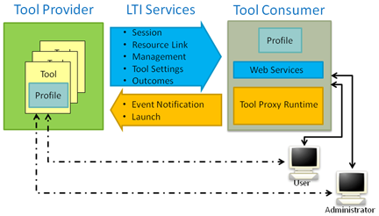
IMS LTI koncepti

Slide 15
IMS LTI koncepti
Tool provider – aplikacija koja obezbeđuje funkcionalnost koja se integriše u drugu aplikaciju
Tool consumer – aplikacija u koju se integrišu funkcionalnosti
Context – logički deo u LMS na koji se odnose funkcionalnosti koje integrisani alat izvršava (najčešće kurs)
Resource Link– elementi grafičkog interfejsa u LMS putem kojih se pristupa pruženim funkcionalnostima

Slide 16
IMS LTI skup podataka
resource_link_id – jedinstveni identifikator nekog Resource Link entiteta
resource_link_title– naslov resursa
user_id – jedinstveni identifikator korisnika
user_image – profilna slika korisnika
roles – uloge korisnika
lis_person_name_given – ime korisnika
lis_person_family – prezime korisnika
lis_person_name_full – puno ime korisnika

Slide 17
IMS LTI skup podataka
lis_person_contact_email_primary – adresa elektronske pošte korisnika
context_id – identifikator konteksta (najčešće kursa) u kojem se alat izvršava
context_title – naslov konteksta
context_label – skraćeni naziv konteksta
oauth_consumer_key – ključ za pristup funkcionalnostima alata
oauth_signature – potpis za kontrolu pristupa

Slide 18
IMS LTI Primer
Primeri\IMS LTI.jsp

Slide 19
Ocenjivanje napretka u učenju
Vrši se evaluacijom učenikovog znanja
IMS Question & Test Interoperability (IMS QTI)
standardan način za opis testova kojim se ocenjuje napredak u učenju
definiše model podataka za predstavljanje pitanja i drugih podataka u testu, kao i obrada rezultata testa
cilj specifikacije je da se omogući razmena podataka o testovima između različitih sistema

Slide 20
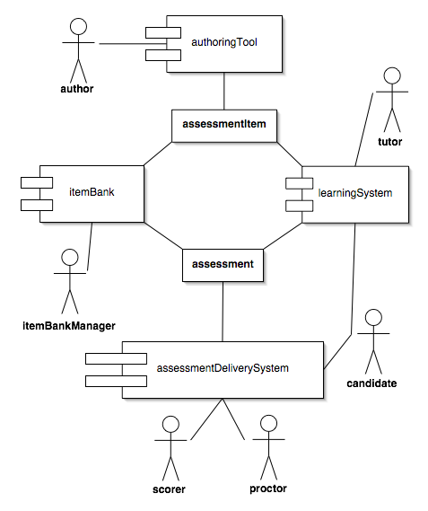
IMS QTI struktura

Slide 21
IMS QTI elementi
AuthoringTool – alat za kreiranje pitanja za test
ItemBank - sistem za administraciju pitanja
AssesmentDeliverySystem – sistem za isporuku pitanja
LearningSystem - LMS u okviru kojeg učenici odgovaraju na pitanja
Author - osoba koja kreira pitanja za test
ItemBankManager – upravlja kolekcijom pitanja
Proctor –nadgleda ocenjivanje i isporučuje test
Scorer - osoba koja vrši ocenjivanje
Tutor - vrši podučavanje učenika
Candidate – učenik koji polaže test

Slide 22
IMS QTI model podataka
test – test za evaluaciju znanja
assesment-items – kolekcija pitanja
assesment-item – pitanje na testu
item sessions – podaci vezani za interakciju korisnika sa pitanjem iz testa (dozvoljeno vreme, broj pokušaja, ...)
response variables – učenikovi odgovori
outcome variables – rezultat testa
response rules – pravila za ocenjivanje
response conditions –utvrđivanje ispravnosti učenikovog odgovora

Slide 23
IMS QTI Primer
Primeri\IMS QTI - choice_multiple.xml
http://www.imsglobal.org/question/

Slide 24

Praćenje studentovih aktivnosti
xAPI specifikacija formalno definiše koje informacije se prate o aktivnostima u obrazovnom procesu i kako se ovi podaci razmenjuju
skraćeno od experience API
raniji naziv TinCan API
ADL organizacija trenutno zadužena za ovu specifikaciju

Slide 25

xAPI specifikacija
Omogućuje praćenje i preuzimanje podataka o aktivnostima u nastavi, kao i sadržajima koje te aktivnosti koriste
nije ograničena na konkretno softversko ili hardversko okruženje
može se koristiti u LMS, mobilnim uređajima, specijalizovanom hardveru, ...

Slide 26
xAPI specifikacija
Neke od aktivnosti koje je moguće evidentirati
Pristup nastavnom materijalu
Interakcija sa nastavnim materijalom
npr. zaustavljanje videa
Performanse aplikacije
Online komunikacija u nastavi
Rezultat na testu
Fiziološki parametri
npr. puls

Slide 27
xAPI specifikacija
Oslanja se na REST arhitekturu
Sistem koji podržava xAPI specifikaciju treba da obezbedi RESTful veb servise
Podaci se razmenjuju u JSON formatu
Svaki upit predstavlja strukturirane podatke o nekoj nastavnoj aktivnosti

Slide 28
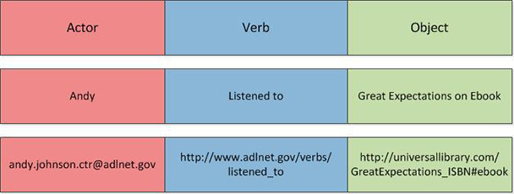
xAPI upit
Osnovna struktura upita
Actor > Verb > Object (Activity)

Slide 29
xAPI JSON
{
"id": "12345678-1234-5678-1234-567812345678",
"actor": {
"mbox":"mailto:xapi@adlnet.gov"
},
"verb":{
"id":"http://adlnet.gov/expapi/verbs/created", "display":{
"en-US":"created"
}
},
"object":{ "id":"http://example.com/xapi/example/activity"
}
}

Slide 30
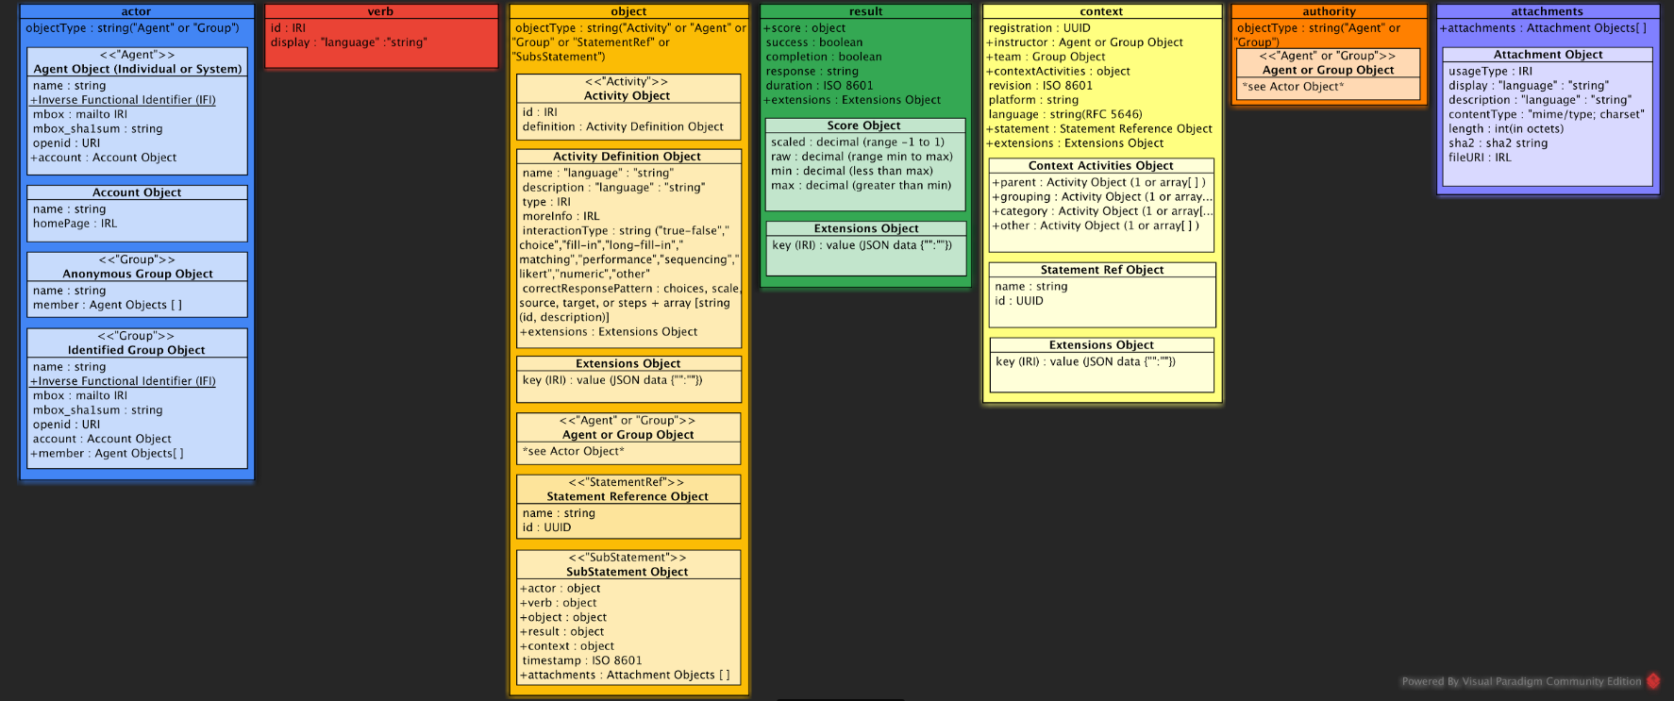
xAPI upit

Slide 31
xAPI upit
Actor
izvršilac aktivnosti
ovo može biti individua, grupa, korisnički nalog, institucija, jedinstveno identifikovana aplikacija, ...
Verb
opisuje akciju izvršenu u okviru nastavne aktivnosti
xAPI nema predefinisan skup mogućih akcija
Svaki sistem uvodi svoje akcije
Namera je da zajednica sama utvrdi deljeni vokabular sa zajednički prihvaćenim značenjem

Slide 32
xAPI upit
Object
objekat nad kojim se radnja izvršava
može biti
nastavna aktivnost – npr. „Petar je polagao test 2016-1“
učesnik (actor) – npr. „Petar je poslao poruku Milanu“
upit – npr. „Petar je komentarisao to što je Milan položio test“.
Result
podatak koji sadrži rezultat za upit na koji se odnosi
npr. „Petar je polažio test 2016-1 ocenom 8“

Slide 33
xAPI upit
Context
kontekstualne informacije koje bliže opisuju upit
npr. lokacija ili jezik aktivnosti
Authority
osoba ili institucija koja potvrđuje da je upit istinit
Attachment
sadržaj koji se pridružuje uz upit
npr. studentov urađen test uz upit o tome da je položio test

Slide 34
xAPI skladištenje podataka
LRS – Learning Record Store
xAPI predviđa standardizovan način skladištenja i dobavljanja evidentiranih podataka
LRS skladišti podatke, validira ih pri upisu i obezbeđuje dobavljanje podataka na zahtev

Slide 35

cmi5 standard
Profil za xAPI
Sadrži predefinisane standardne xAPI upite koje LMS treba da podrži za komunikaciju sa okruženjem

